Slide 1



IL DIVO
José Luis

Slide 2
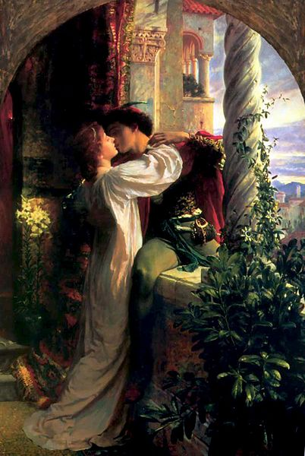

Romeo y Julieta (Romeo and Juliet o The Most Excellent and Lamentable Tragedie of Romeo and Juliet, 1597) es una tragedia de William Shakespeare. Cuenta la historia de dos jóvenes enamorados que, a pesar de la oposición de sus familias, rivales entre sí, deciden casarse de forma clandestina y vivir juntos; sin embargo, la presión de esa rivalidad y una serie de fatalidades conducen al suicidio de los dos amantes. Esta relación entre sus protagonistas los ha convertido en el arquetipo de los llamados star-crossed lovers. La muerte de ambos, sin embargo, supone la reconciliación de las dos familias.

Slide 3


Slide 4
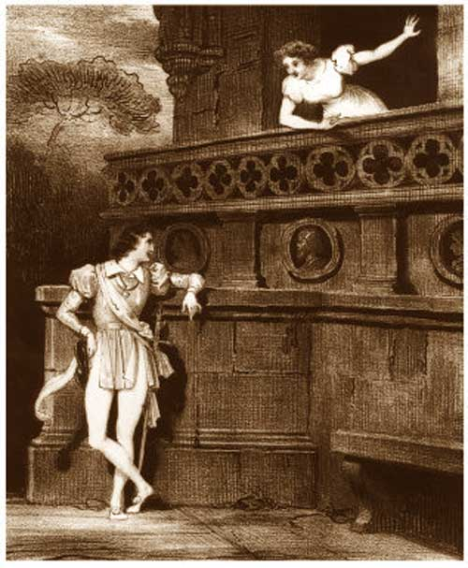

Slide 5
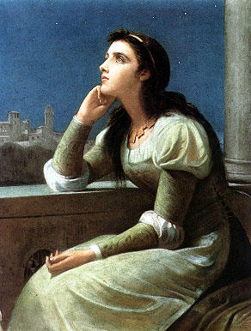

Slide 6
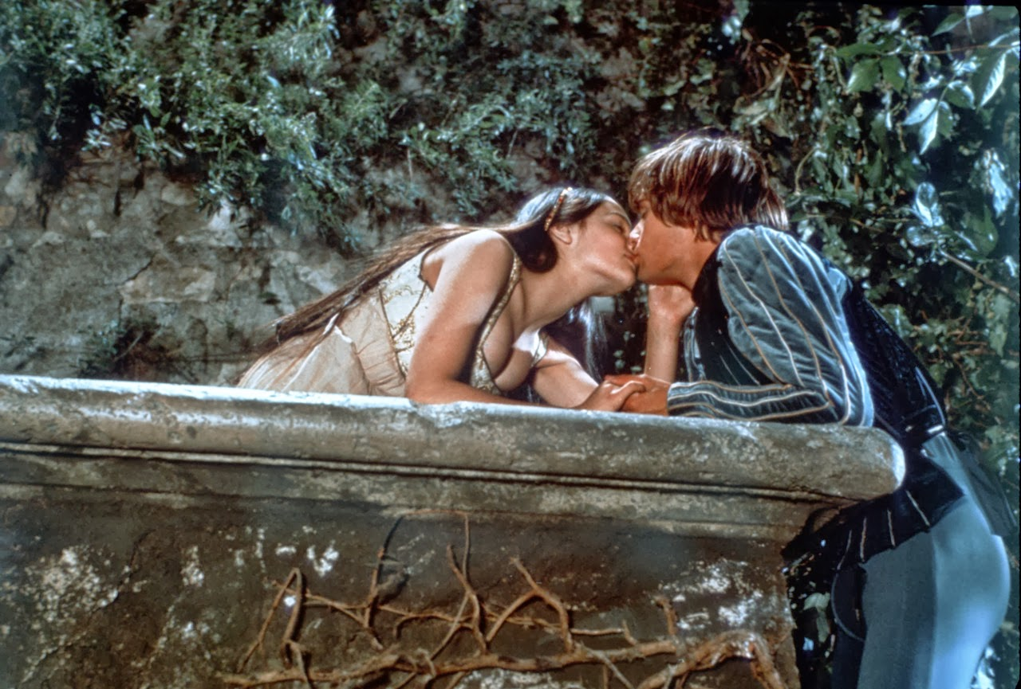

Slide 7
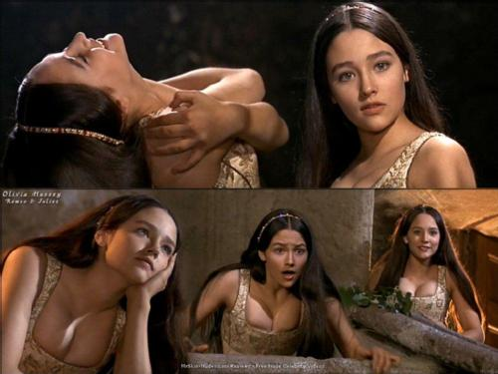

Slide 8
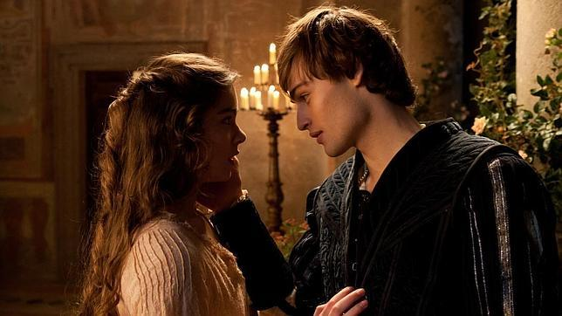

Slide 9
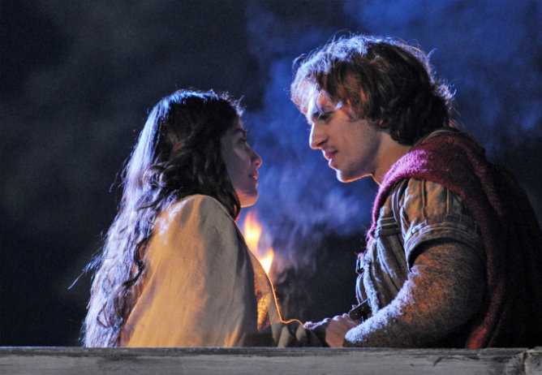

Slide 10


Slide 11
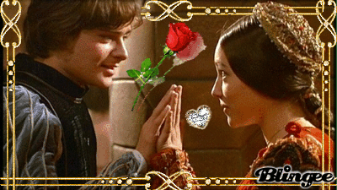

Slide 12
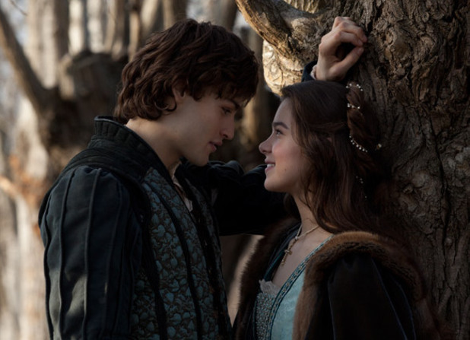

Slide 13


Slide 14


Slide 15


Slide 16
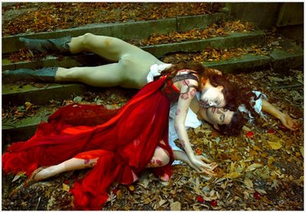

Slide 17
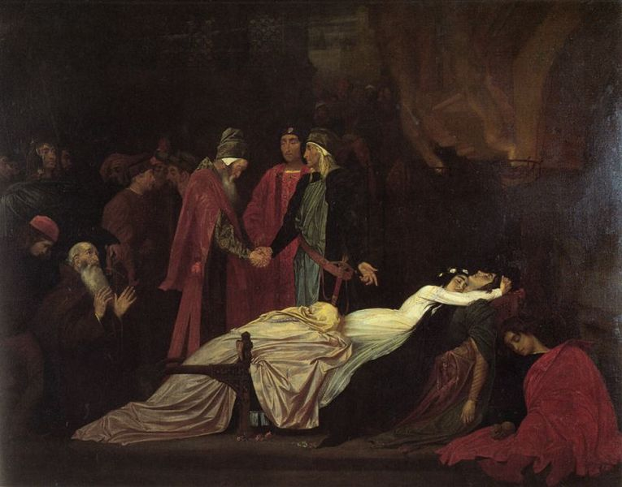

Slide 18
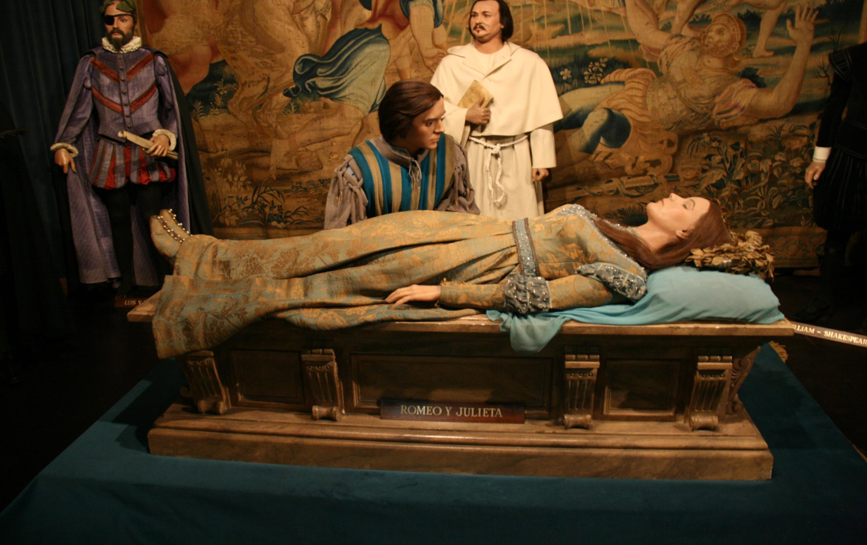

Slide 19
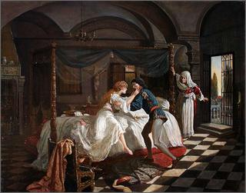

Slide 20
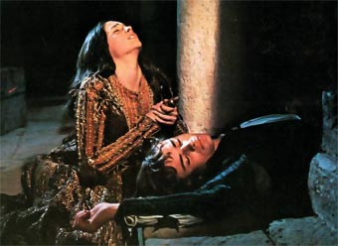

Slide 21


Slide 22
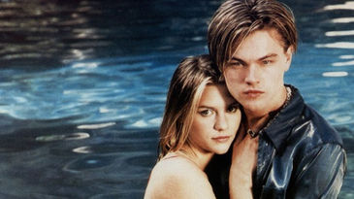

Slide 23


Slide 24
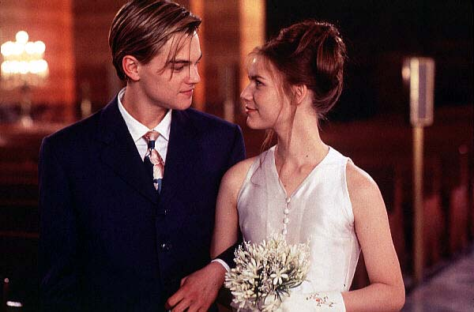

Slide 25


Slide 26
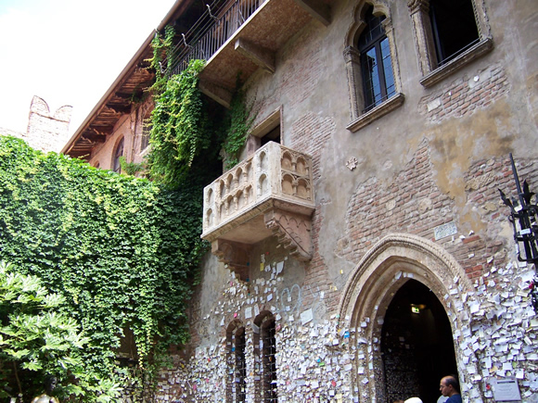

Slide 27

Un Abrazo
Que tengas un
buen día!
José Luis

Slide 28



Accede a la sección que desees desde aquí:
Propia Creación
De la Red
Dedicatorias | Fechas Especiales | Graciosos
Historia y Arte | Lugares | Musicales
Naturaleza y Ciencias | Política | Reflexión
Religiosos | Románticos | Salud
Dedicatorias | Fechas Especiales | Graciosos
Historia y Arte | Lugares | Musicales
Naturaleza y Ciencias | Política | Reflexión
Religiosos | Románticos | Salud
Si deseas recibir pps periódicamente en tu correo electrónico subscríbete aquí:

